Slide 1
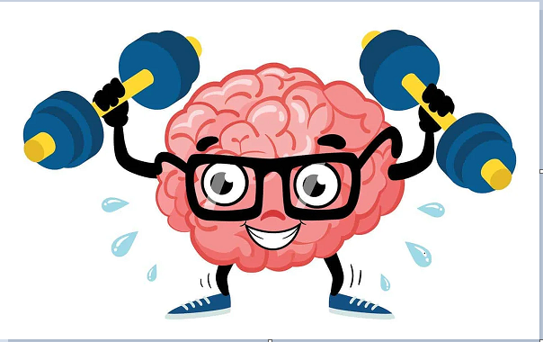
Ментальная арифметика или гимнастика ума
пдо Блинова Галина Леонидовна

Slide 2
Разминка - нейрогимнастика

Slide 3
Раскрась на абакусе информацию о себе

Slide 4
Нарисуй без отрыва предложенные рисунки 1. простой вариант: правой, потом левой рукой; 2. сложный вариант: нарисовать 2 рисунка одновременно двумя руками

Slide 5
Таблица Шульте, возможные варианты: 1. по порядку найти сначала черные, потом красные числа; 2. называем черные числа в порядке возрастания, красные в порядке убывания

Slide 6
Реши примеры и раскрась фрагменты картинки в нужные цвета

Slide 8
Выполни задание

Slide 9
СЕКРЕТ ВООБРАЖЕНИЯ - НОВЫЙ ВЗГЛЯД НА МОЗАИКУ Да, вы ее все знаете. У вас она была в детстве. И у современного поколения детей она тоже есть. Новые правила работы с НЕЙ: сборка двумя (ДВУМЯ) руками одновременно, сборка одного цвета левой, другого цвета правой, меняем руки в пространстве: левой собираем справа, правой - слева. Я вообще сейчас не про мелкую моторику. Я сейчас про границы "а так можно?", ответ: "можно и нужно" Уходим от привычных сборок, придумываем свои. Руководим руками на мозаике осознанно, а не так как легко.

Slide 10
На сегодня это всё! Спасибо за внимание! Надеюсь вам понравилось

